Slide 1
Darko Darovec: Vendetta a Capodistria, 5 giugno 1686
Convegno scientifico internazionale
Mednarodni znanstveni sestanek
Il Patriziato di Capodistria nell‘età moderna. Governo, economia, cultura e le relazioni tra Venezia e la provincia dell‘Istria
Koprsko plemstvo v novem veku. Vladanje, ekonomija, kultura in odnosi med Benetkami in istrsko provinco
Koper - Capodistria 29-30 V 2015
SI_PAK/0299/004/001
Venturini D., Il casato dei marchesi Gravisi, AMSI 1906
FAIDA. This research was supported by a Marie Curie Intra European Fellowship within the 7th European Community Framework Programme.

Slide 2
Darko Darovec: Vendetta a Capodistria, 5 giugno 1686
Era il 5 giugno del 1686. L'omicidio fu perpetrato in Piazza di Capodistria, di pieno giorno, mentre il vicino Mezza Rufini, dirimpetto la porta australe del Duomo, era affollato di avventori appartenenti a tutte le caste di cittadini.
Come risulta dall’autodifesa di Giovanni Niccolò Gravisi, da principio si credette fosse stato ucciso un colombo della piazza, poi che fosse morto il medico, D.^{r} Giuliano del Bello.
This research was supported by a Marie Curie Intra European Fellowship within the 7th European Community Framework Programme.

Slide 3
»Ammazzato il suo nemico, l’uccisore, Marchese Leandro Gravisi, dapprima invitó con la mano à venir inanzi il Cap.n Paulazzi che seguito il sbaro era in Piazza poco distante, e subito doppo scapa traversando la calle dei Carmini, …
This research was supported by a Marie Curie Intra European Fellowship within the 7th European Community Framework Programme.

Slide 4
… sbucò in Brolo, indi, …

Slide 5
... infilata la calle Petronio, raggiunse Porta Isolana inseguito dai birri.

Slide 6
Quivi l’assassino aveva approntato una barca con parecchi remi, un servitore e molte armi: segno evidente che il delitto era premeditato.

Slide 7
Allorchè la sbirraglia arrivô a Porta Isolana, Leandro Gravisi aveva già preso il largo, volgendo la prora a Trieste.

Slide 8
La storia
Il 6 settembre 1683 il giovine Alvise Del Bello, proprio presso la porta del corpo di guardia, situata, come al presente, sotto la gran sala del palazzo pretoreo, sulla piazza del Duomo, uccideva con una pistolettata il D.^{r} Niccolò del Tacco.
Compiuto 1’omicidio, l’Alvise riusciva a riparare all'estero, ponendosi dapprima sotto la protezione del generale Gerolamo Cornaro, e poscia, spirando cattivo vento per lui, sotto quella del granduca Cosimo III di Toscana, nel cui esercito ottenne il grado di alfiere riformato con otto scudi il mese.

Slide 9
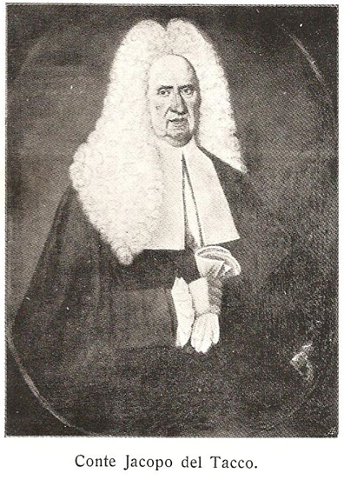
Quale il movente dell’assassinio ?
La causa che io Alvise Del Bello mi attrovo in questi paesi (cioé a Livorno) fu che essendosi il sig. Ottavio mio fratello accasato con la si­gnora Cecilia figliola del qm. Carlo Del Tacco, … a segno tale che ingrossato il sangue dei parenti, divinimmo inimici, …
… dattosi il caso che trovandosi radunato il Magnifico Consiglio dei Nobili di detta Cittá di Capodistria nella solita sala del palazzo, sotto il di 6 di Settembre, giorno di domenica dell’anno 1683, e trattandosi di certo affare appartenente al signor dottor Giuliano mio fratello, salì l’aringo il sig. Dottore Niccoló Del Tacco cognato del prefato sig. Ottavio Del Bello, nostro fratello, quale aveva cominciato aringare contro detto affare del detto sig. dottore Giuliano, pur nostro fratello, quale allora sosteneva la carica principale di Sindaco Prov.re della Cittá,
nel detto atto seguirono alcune parole di sprezzo tra il detto sig. Niccoló del Tacco, uomo altiero, ed il sig. Domenico Del Bello, nostro zio paterno;
ma terminato il Consiglio e discesi le scale del Sig Dott.^{r} Nicoló del Tacco, …, escivano dalla porta del Corpo di Guardia del Palazzo … fe’ l’atto di colpire il ve­nerando Domenico Del Bello.
Il che vedendo il giovane Alvise, impugnata la pistola, sparò con quella sull’aggressore, man­dándolo diffilato all’altro mondo. »

Slide 10
Seguita una rottura tra due famiglie, le parti contendenti scieglievano un mediatore col carico, non troppo facile, di comporre la pace.
Frattanto, mentre pendevano le trattative, la parte lesa, o che tale si reputava, poteva vessare il nemico con ogni sorta di persecuzioni, corne sequestri, lunghi ed aspri arresti preventivi, ecc.
Nè la veneta giustizia dava requie al colpevole, o pre­sunto tale: frequenti interrogatorî qui, e a Venezia torturavano spietatamente i parenti dell’assassino; giacchè quest’ ultimo di solito si metteva in salvo con la fuga.
A near-contemporary Flemish picture of the Battle of Barnet in 1471.

Slide 11
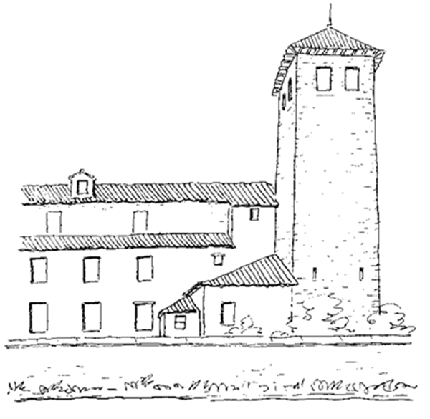
Ricostruzione ipotetica della Torre Del Bello, Cherini, 1993
Avvenuto il componimento, gli avversari, incontrandosi per via, si salutavano levandosi il cappello. L’ommissione di cotesto elementare atto di buona educazione e di cortesía portava, come lógica conseguenza, l’annullamento dell’ opera del mediatore, il cui intervento andava pure a vuoto anche quando l’uccisore o i congiunti di lui si rifiutavano di andare sopra il Cadavero, ossia di benedire la salma del l’ucciso.
« Se non havessi voluto assentir alla pace, sarei devenuto cosi subito alla elettione del Mediatore? Stabilite dal Mediatore le conditioni, sarei stato cosi pronto ad abbracciarle? »

Slide 12
« Che io, e lui allogiavimo in Casa di Monsù Verdura, e quando poi arrivarono à Venetia i Tacchi presero allogio in Cà Michieli. » Quando Leandro rimpatriô (allora da Venezia), come zio dell’ucciso, andó dal dottor Giuliano Del Bello a domandargli conto del sangue sparso del parente.

Slide 13
Ma essendosi il Domenico Del Bello beffato di lui « col passeggiargli con sprezzo sul mostaccio », il feroce Leandro Gravisi lo fini con un colpo di pistola nel luogo stesso del suo povero nipote, dandosi poi alla fuga.
1683, 6. sept. Alvise Del Bello ubije D.^{r} Niccolò del Tacco, sicer svak Ottavia Del Bello (Cecilia figliola del qm. Carlo Del Tacco), Alvisovega brata, ker užalil njegovega strica Domenica Del Bello zaradi projekta, ki ga je v Mestnem svetu predstavil D.^{r} Giuliano Del Bello, Alvisov brat, tedaj Sindaco Prov:re della Città.
1686, 5. junij Leandro Gravise, stric ubitega D.^{r} Niccolò del Tacco, ubije D.^{r} Giuliana Del Bello, brata Alviseja.

Slide 14
La Morte del Nepote, che mi dovrebbe impetrar compassione per il dolor della perdita, mi suscita persecuzioni per lo sospetto della vendetta. »
« Ma come può haver luoco un così sinistro argomento? Dicono i Giurisconsulti, che la offesa, ò inimicitia all’ hora fà inditio quando il fatto è occulto, e incognito il reo. Ma la Morte del d.^{r} del Bello seguì a giorno chiaro, in luoco publico, e per mano palese ».
« Secondariam.^{te} la inimicitia deve esser viva, e la mia è stata estinta con la pace. Per ultimo ella non può muover il Giudice ad’ altro che à formare processo, e certificarsi del vero con le prove ».
Ma quali prove si potranno addurre contro di me sfortunato in cosi iniqua imputatione? Forse la lunghezza, e la difficoltà della Pace? »
« Se io havessi havuto animo di far vendette, sarei stato così imprudente di publicarle? »

Slide 15
« Mà poi, la ventilation della pace non denota intenzione di coltivarla? A che fine ordirla con alcuna fatica, se havevo dissegno di romperla con ogni furore? »
« Puó essere poi più falso, e malévolo il testimonio giu­rato addottomi in terzo luoco sopra le dichiarationi della vendetta? »
La dottrina, che si possino far vendette contro i Congionti dell’offensore, non cadrebbe contro di me, che sono Fratello dell’uccisore?

Slide 16
Leandro Gravise scrive al Doge da Trieste 7 giugno 1686:
« Ritornato io poi alla Patria doppo lo scorso d’anni quatordeci, in vece di scusarsi in qualche forma l’offese cosi grandi fatte al mio sangue, e d'usare meco qualche atto di civiltà, più tosto mostró di beffarsi anco di me col passegiarmi con sprezzo sul mostacio, e cosi in fine mi provocó à darli la morte con l'istessa marca, e nel luoco, che è stata datta al mio Nipote. Queste mie cause sono notte ad ogn’ uno, onde cosi stimo, che sarà stimata giusta la mia risolutione ; Mà se à caso si trovasse alcuno, che portato da passione, ò condoto d’ignoranza avesse sentimento diverso, son pronto di mante­nerlo con la spada alla mano, ò con altra forma da Cavaliero, sino all’ultimo spirito, che mente; perché quello ho fatto è giustamente, e fù fatto onorevolmente. »
1689 Leandro Gravisi è al servizio del archiduca Emanuele, elettore di Baviera a Monaco.

Slide 17
Che cos'è la vendetta?
La stereotipizazzione della vendetta 1500/1650/1800/1900
Il rito consuetudinario di vindicta
Il processo inquisitorio ed lo Stato

Slide 18
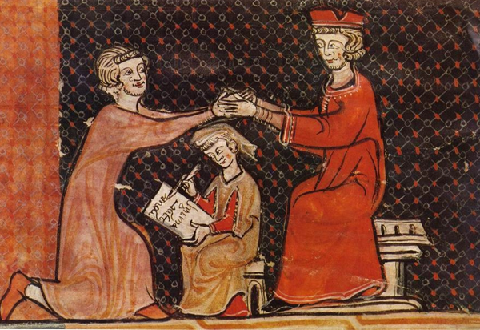
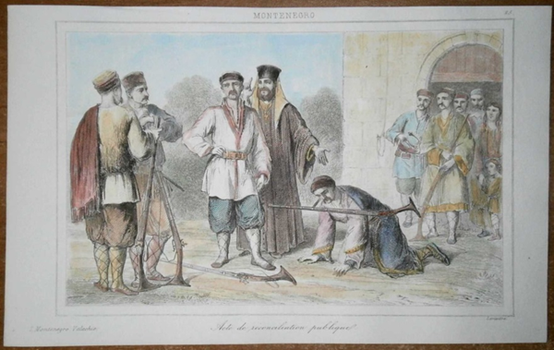
Recently I have published an article about the ritual of the notarial investiture based on a case study of a document dated in 1201. The medieval investiture ritual for the appointment to any type of function (from kings, knights, notaries to peasants: https://www.academia.edu/9876389/Cum_lampulo_mantelli._The_Ritual_of_Notarial_Investiture_Example_from_Istria) was structured in three phases:
1. the gift: an offer of the gift, the acceptance of the gift (reciprocity: immixtio manum )
2. the swearing (oath) of fidelity
3. the final act: the investiture – appointment of the rights to start the office/service

Slide 19
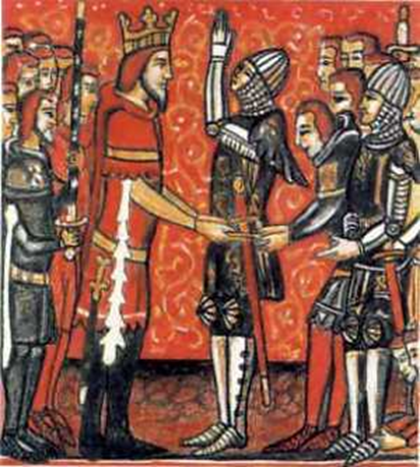
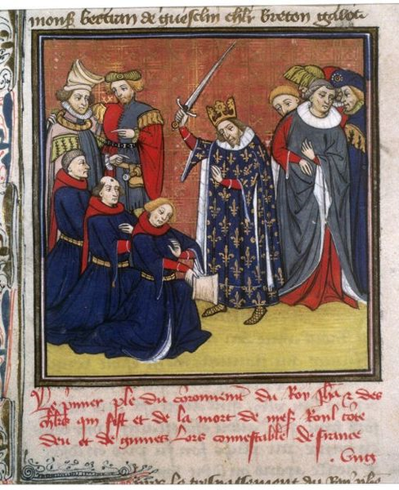
How this idealized image intertwined itself with the social imagination and law is amongst other testified in the ritual of vindicta (vendetta), which is currently the topic of my research:
1. The reciprocity: offense, counter offense (negotiations – vendetta),
2. The oath: truce,
3. The concluding act: the deliberation – peace (amor), also concluded with osculum pacis, which leads to marriage between the representatives of the feuding parties and results in children and family. The ritual begins and ends with reciprocity.

Slide 20
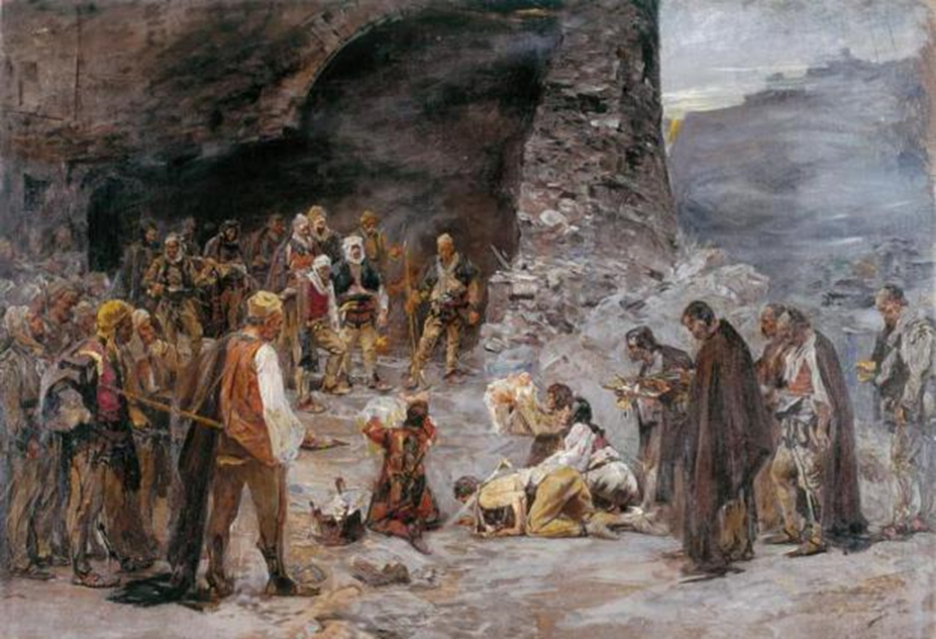
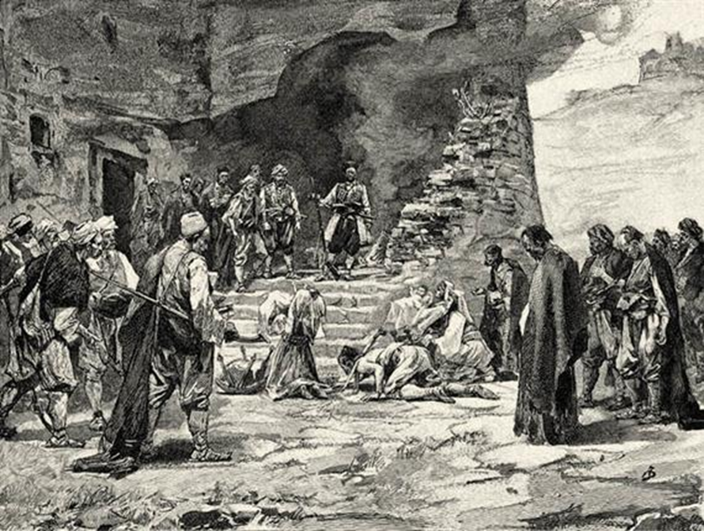
Paja Jovanović Krvna osveta. Procesija bratstvenikov pred vstopom v hišo, pred obredi bratenja z zibkami http://www.tankonyvtar.hu/hu/tartalom/tkt/osztrak-magyar/images/09251.jpg
The rite itself originates from the wedding ritual according to the ancient Roman Law tradition, that was formed primarily in the common (customary) law and is present and valid still in every-day interactions nowadays.
1. The offering of the engagement ring, the acceptance of the ring
2. The betrothal – the swearing of fidelity
3. The wedding ceremony, the kiss (osculum pacis - amor).
The immediate consequence: children, family

Slide 21
Il caso rappresenta ancora forte presenza del rito consuetudinario per risolvere i conflitti nella communità Capodistriana
L‘influsso del processo inquisitorio dello stato (Veneziano).
Nicolò Gravise: « II Processo formato col Rito è per me un Mare pieno di Sirti; per li Malevoli è stato un Campo libero agli spergiuri …, e le lunghe afflittioni della mia Prigionia. »

Slide 22
According to historian Marc Bloch:
The Middle Ages, from beginning to end, and particularly the feudal era, lived under the sign of private vengeance. The onus, of course, lay above all on the wronged individual; vengeance was imposed on him as the most sacred of duties ... The solitary individual, however, could do but little. Moreover, it was most commonly a death that had to be avenged. In this case the family group went into action and the faide (feud) came into being, to use the old Germanic word which spread little by little through the whole of Europe--'the vengeance of the kinsmen which we call faida', as a German canonist expressed it. No moral obligation seemed more sacred than this ... The whole kindred, therefore, placed as a rule under the command of a chieftain, took up arms to punish the murder of one of its members or merely a wrong that he had suffered.
Feudal Society, Vol. I, 1965, p. 125-126

